Slide 1
CLASE 2: LOS PERSONAJES DEL MUNDO NARRATIVO

Slide 2
LOS PERSONAJES
El narrador es la voz que crea el autor para presentarnos el mundo narrado. A través de él, conocemos el espacio, lo que ocurre en la historia e incluso lo que piensan los personajes. Estos últimos son, por su parte, los que desarrollan la acción narrativa.
Al referirnos a los personajes, podemos encontrar las siguientes clasificaciones :

Slide 3
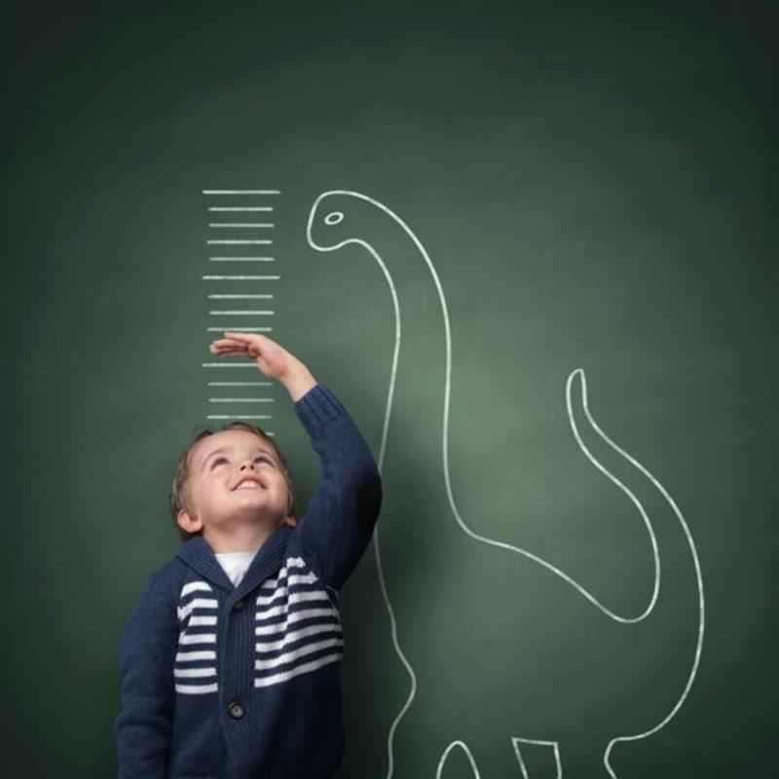
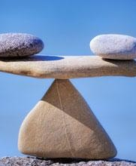
PERSONAJES, CLASIFICACIÓN 1:
Cuando el personaje cambia, madura, crece, o modifica su actuar es un personaje de tipo:
DINÁMICO
Cuando el personaje no cambia y se mantiene igual en el relato es un personaje de tipo
ESTÁTICO
Si evolucionan o no en el relato:

Slide 4
CLASIFICACIÓN 2: SEGÚN EL DESARROLLO DE LA HISTORIA
PERSONAJES PRINCIPALES
Son los más importantes y los que desarrollan la acción narrativa
PERSONAJES SECUNDARIOS
Son lo que desarrollan acciones secundarias
PERSONAJES INCIDENTALES O EPISÓDICOS
Son personajes que aparecen una vez, en un momento puntual

Slide 5
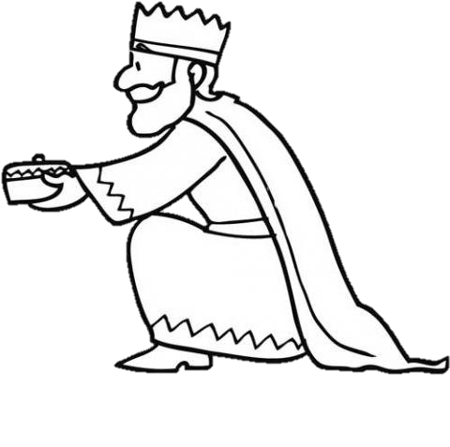
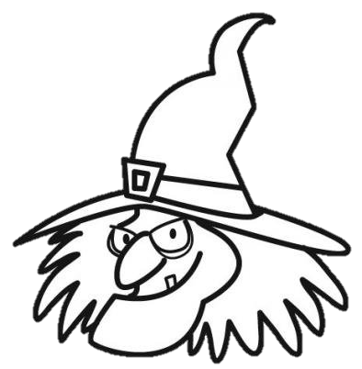
CLASIFICACIÓN 3: SEGÚN SU FUERZA
Su según su fuerza, pueden ser: PROTAGONISTAS O ANTAGONISTAS
Protagonista y antagonista son los personajes clave de toda historia. Mientras que el protagonista es el personaje principal, con el que nuestro público debe empatizar, el antagonista representa la fuerza opuesta que le impide alcanzar su objetivo.
PROTAGONISTA
ANTAGONISTA

Slide 6
Para analizar los personajes del mundo narrativo, siempre:
Pregúntate si cambian o no a lo largo del relato, para saber si son estáticos o
dinámicos.
• Pregúntate siempre qué relación tienen con otros personajes. De esta
manera, podrás reconocer fácilmente quién es el más importante (principal). Los
personajes secundarios, en general, ayudan u ofrecen dificultades menores a
los personajes principales.
• Determina si desarrollan las acciones principales, si desarrollan las secundarias
o si aparecen solamente en momentos específicos.
Reconoce a los protagonistas cuando la historia gira alrededor de ellos; y reconoce a los antagonistas cuando se oponen o dificultan los objetivos del protagonista.

Slide 7
Veamos el siguiente corto animado!
https://www.youtube.com/watch?v=AZS5cgybKcI

Slide 8
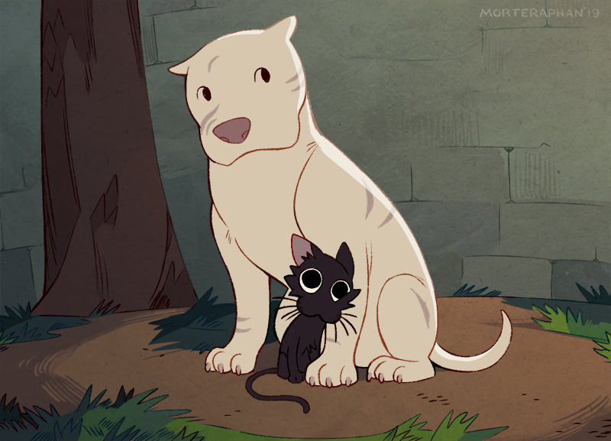
Actividad: Responde a las siguientes preguntas
¿Hay personajes estáticos y dinámicos en el corto? ¿Quiénes? ¿Cómo evolucionaron? ¿Por qué?
Crea un cuadro clasificando a los personajes como principales, secundarios y episódicos.
¿Qué reflexión puedes extraer del corto?
¿Cómo prevendrías el maltrato animal?

